Slide 1

LA JOURNEE MONDIALE DE
LA PROPRIETE INTELLECTUELLE: LA RDC VUE DE L’OMPI
ELANGI BOTOY ITUKU
Administrateur chargé de l’Information en matière de propriété industrielle
Division de l’Appui à la Technologie et à l’Innovation
Département de la Propriété Intellectuelle au service des Innovateurs
Organisation Mondiale de la Propriété Intellectuelle (OMPI)
KINSHASA – LE 27 AVRIL 2026

Slide 2
Sommaire
Introduction
L’Organisation Mondiale de la Propriété Intellectuelle (OMPI)
Qu’est-ce que la Propriété Intellectuelle?
Fonction de la Propriété Intellectuelle
La République Démocratique du Congo (RDC) vue de l’OMPI
Conclusion

Slide 3
Introduction
Le 26 avril 1970 = date de l’entrée en vigueur de la Convention de Stockholm de 1967 instituant l’Organisation Mondiale de la Propriété Intellectuelle (OMPI)
7 avril 1999: Proposition pour l’institutionnalisation d’une Journée Mondiale de la Propriété Intellectuelle (JMPI) dans le but de sensibiliser le monde sur l’importance de la créativité et de l’innovation
Octobre 1999: Approbation de l’idée par l’Assemblée Générale de l’OMPI
26 avril 2000: 1ère JMPI

Slide 4
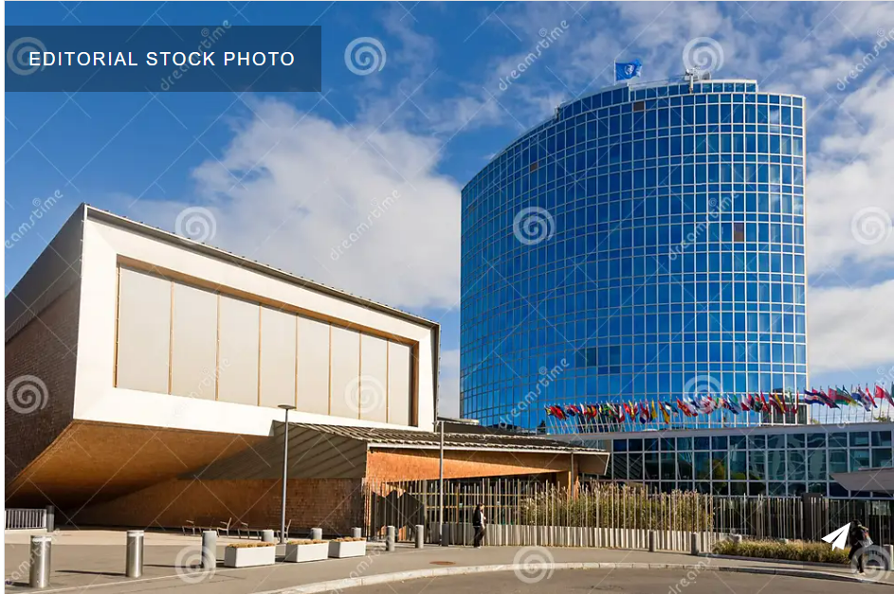
L’Organisation Mondiale de la Propriété Intellectuelle (OMPI)

Slide 5
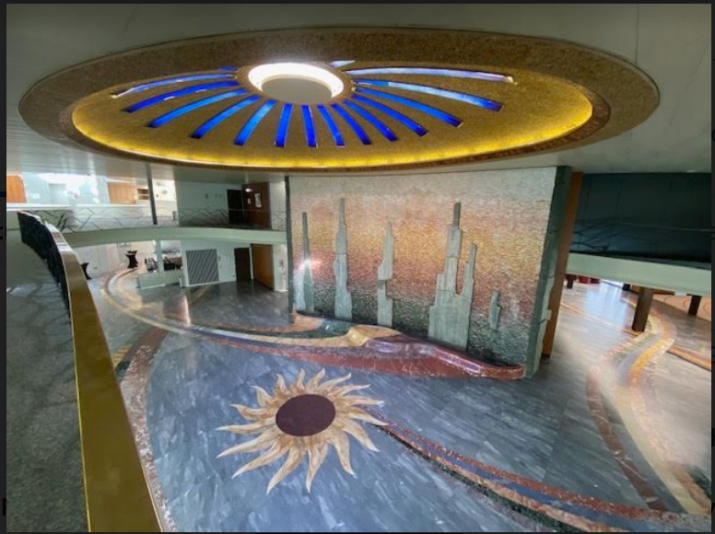
Qu’est-ce que la Propriété Intellectuelle?

Slide 6
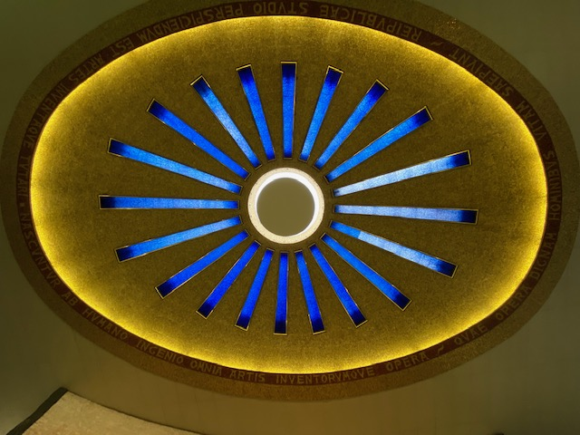
Les Trois Dimensions de la Propriété Intellectuelle

Slide 7
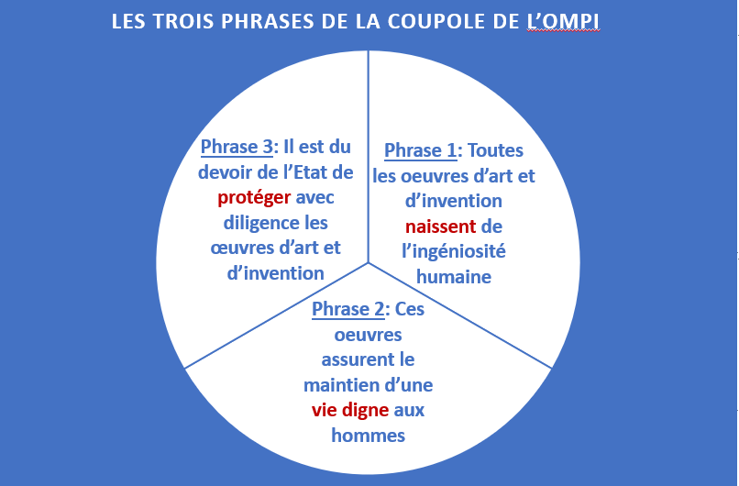
Les Trois Dimensions de la Propriété Intellectuelle

Slide 8
Les Trois Dimensions de la PI
Toutes les œuvres d’art et d’invention naissent de l’ingéniosité humaine = Naissance de la propriété intellectuelle
Ces œuvres assurent le maintien d’une vie digne aux Hommes = Fonction sociale de la propriété intellectuelle
Il est du devoir de l’Etat d’assurer avec diligence la protection des arts et des inventions) = Protection de la propriété intellectuelle

Slide 9
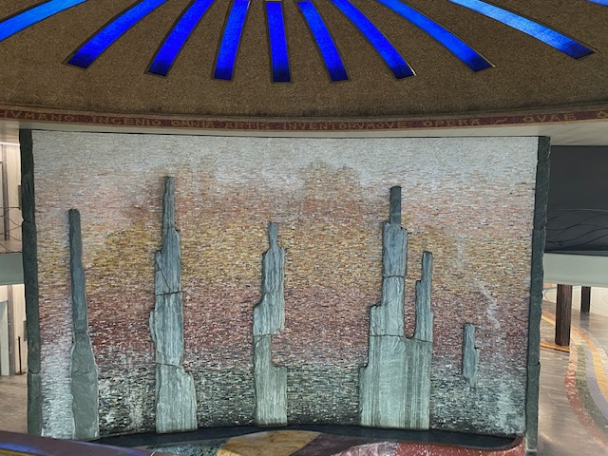
La Première Phrase: Créativité Humaine: Afrique, Amérique, Europe, Asie et Océanie

Slide 10
Qu’est-ce que la créativité?
Elle se définit comme :
  Le processus par lequel les êtres humains, individuellement ou collectivement, génèrent dans leurs pensées toutes sortes de techniques, de produits, de procédés, d’idées ou de connaissances qu’ils vont ensuite matérialiser dans le monde physique pour satisfaire leurs besoins fondamentaux
  La capacité des êtres humains d’exprimer les fruits de leur imagination dans le monde visible au travers de la transformation des ressources naturelles ou de la masse des connaissances existantes
  Elle est le moyen par lequel une société peut matérialiser ses intelligences multiples

Slide 11
L’Oeil de la Créativité

Slide 12
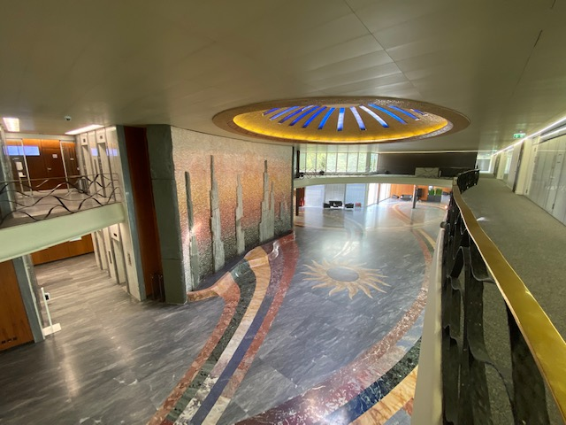
Le Parcours Infini de la Créativité Humaine

Slide 13
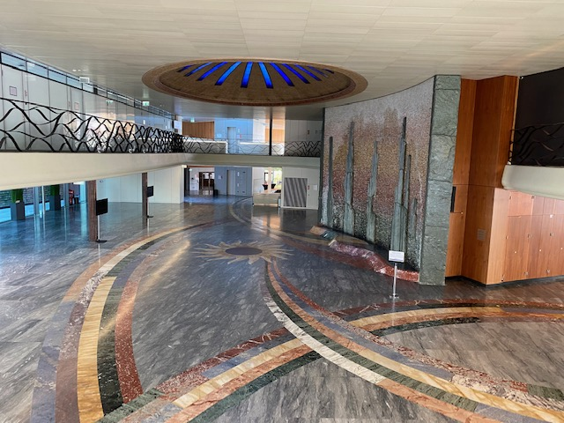
Le Parcours Infini de la Créativité Humaine

Slide 14
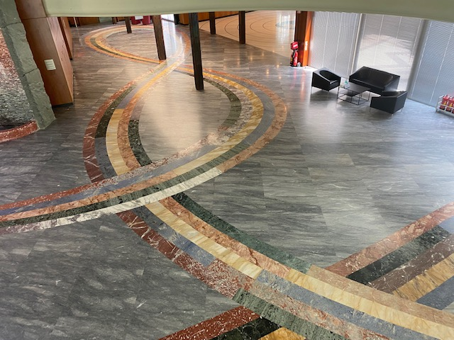
Le Parcours Infini de la Créativité Humaine

Slide 15
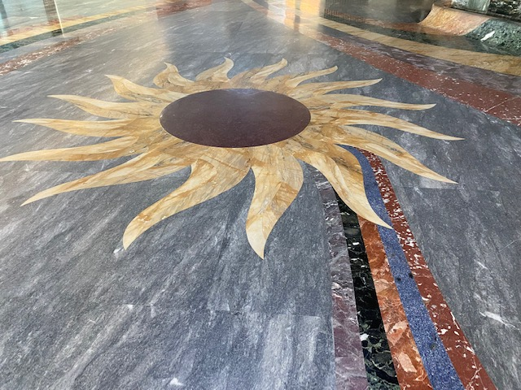
Le Point d’Arrivée et du Nouveau Départ de la Créativité Humaine

Slide 16
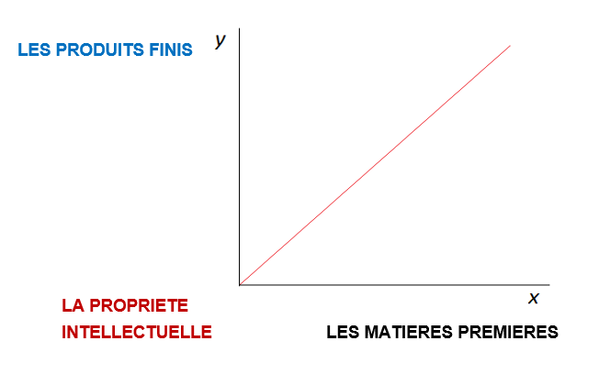
Fonction de la Propriété Intellectuelle: Transformer les Matières Premières en Produits Finis

Slide 17
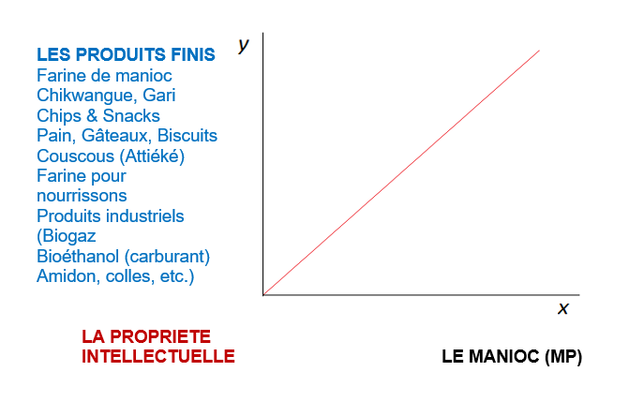
La Propriété Industrielle: Transformation du Manioc

Slide 18
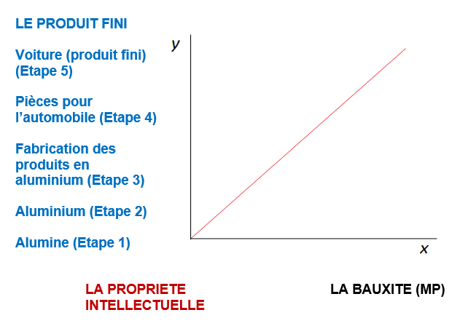
La Propriété Industrielle: Tranformation de la Bauxite (Matière Première) à la Voiture (Produit Fini)

Slide 19
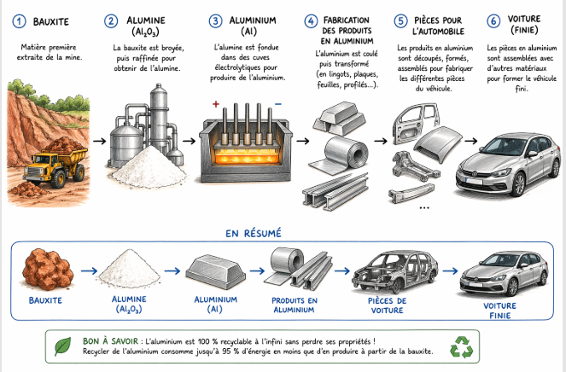
La Propriété Industrielle: Transformation de la Bauxite (Matière Première) en Voiture (Produit fini)

Slide 20
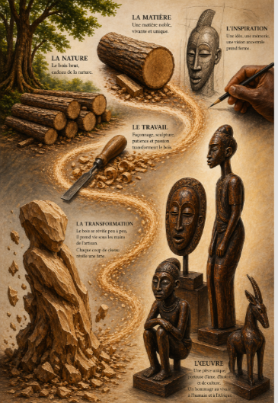
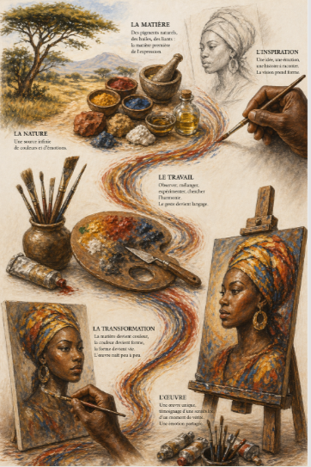
La Propriété Littéraire et Artistique: Transformation du bois en oeuvre d’art/ et de la matière brute en peinture

Slide 21
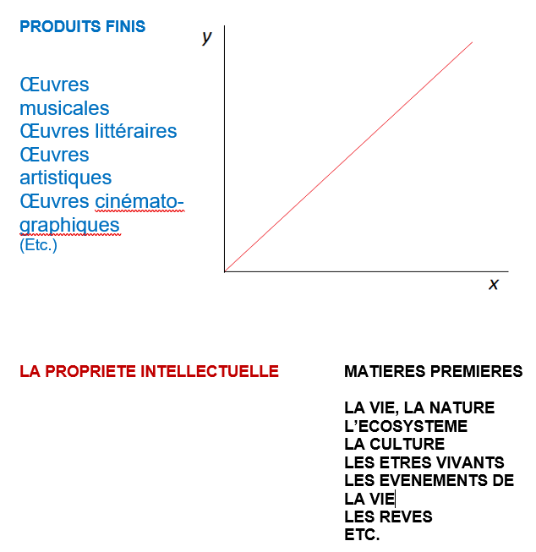
La Propriété Littéraire et Artistique

Slide 22
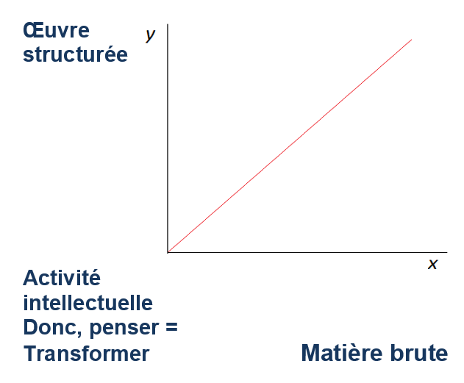
La Propriété Littéraire et Artistique

Slide 23
La Propriété Intellectuelle entre les Deux Axes (Horizontal et Vertical)

Slide 24
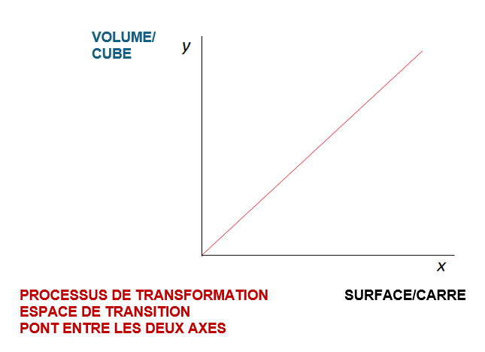
La Propriété Intellectuelle fait passer de la Surface au Volume (de 2D à 3D)

Slide 25
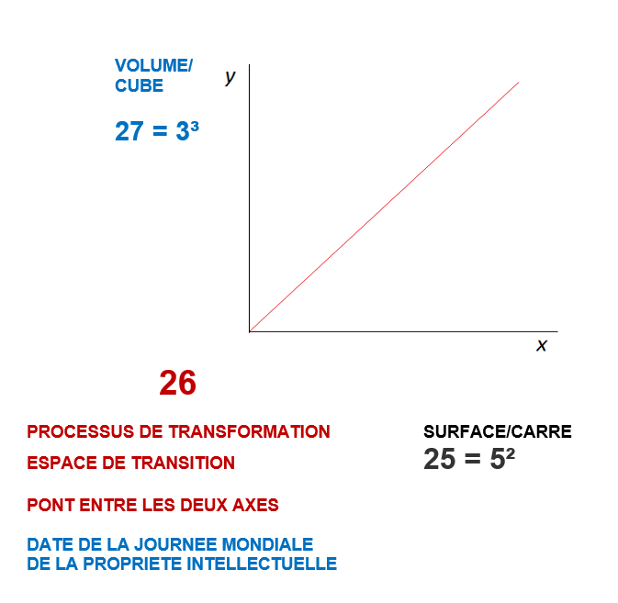
La Journée Mondiale de la Propriété Intellectuelle

Slide 26
Les deux Branches de la PI: Distinction
Toutes les œuvres d’art et d’invention naissent de l’ingéniosité humaine = Naissance de la propriété intellectuelle (droit d’auteur reconnu dès cette phase, pas de formalité)
Ces œuvres assurent le maintien d’une vie digne aux Hommes = Fonction sociale de la propriété intellectuelle
Il est du devoir de l’Etat d’assurer avec diligence la protection des arts et des inventions) = Protection de la propriété intellectuelle (propriété industrielle: formalité exigée auprès de l’Etat pour recevoir un/plusieurs brevets, modèles d’utilité, DMI, marques, nom commercial, Indication Géographique)

Slide 27
Conclusion
La Journée Mondiale de la Propriété Intellectuelle (JMPI) est le JOUR où l’Etat redouble d’efforts pour maîtriser les trois dimensions de la propriété intellectuelle afin de pouvoir lui-même trouver des réponses à ses besoins existentiels (Il est evident que les PVD et les PMA sont propriétaires de leurs ressources naturelles mais ce sont d’autres pays qui ont la propriété intellectuelle sur ces ressources)
En ce JOUR, l’Etat organise des manifestations sur TOUTE l’étendue de son territoire (non seulement à la capitale) pour encourager les créateurs d’oeuvres d’art et d’invention, les entrepreneurs et les entreprises, les étudiants, les universités et les écoles techniques à se dépasser pour contribuer au développement du pays dans leurs secteurs respectifs
Ce JOUR est aussi celui où chacun se demande en quoi il est UTILE pour son pays et décide de reveiller le “géant” qui dort en lui pour assurer le rayonnement de son pays!

Slide 28

Le thème de la JMPI de 2026 : « Propriété Intellectuelle et Sport » pour souligner comment la créativité et l’innovation façonnent le monde du sport! BONNE FETE DE LA JMPI!!!!

Slide 29
LA REPUBLIQUE DEMOCRATIQUE DU CONGO VUE DE L’OMPI
ELANGI BOTOY ITUKU
Administrateur chargé de l’Information en matière de propriété industrielle
Division de l’Appui à la Technologie et à l’Innovation
Département de la Propriété Intellectuelle au service des Innovateurs
Organisation Mondiale de la Propriété Intellectuelle (OMPI)
KINSHASA – LE 27 AVRIL 2026

Slide 30
La RDC: Un Potentiel Paradis Terrestre ou Une Potentielle Terre Promise
Un scandale géologique:
  La RDC possède l’un des sous-sols les plus riches au monde :
    Cobalt (une grande part des réserves mondiales, essentiel pour les batteries)
    Cuivre (notamment dans le Katanga)
    Coltan (utilisé dans les smartphones et technologies modernes)
    Or, diamants, étain, lithium, etc.
Cette abondance est ce qui a inspiré le terme!

Slide 31
La RDC: Un Potentiel Paradis Terrestre ou Une Potentielle Terre Promise
Une richesse culturelle immense:
  Depuis Genève, la RDC est souvent évoquée pour sa créativité musique, artisanat, motifs traditionnels, œuvres visuelles
  Ces éléments soulèvent des enjeux de protection des droits d’auteur et de valorisation du patrimoine immatériel
Une situation en évolution:
  La RDC tente progressivement de :
    Mieux encadrer son secteur minier
    Attirer des investissements plus transparents
    Développer la transformation locale (ex : chaînes de valeur des batteries)
  Le potentiel reste énorme, mais sa concrétisation dépend surtout de choix politiques, économiques et institutionnels et surtout de la maîtrise d’un domaine crucial: La propriété Intellectuelle!

Slide 32
Le Paysage de la Propriété Intellectuelle de la RDC
Membre de l’OMPI depuis le 28 janvier 1975
Sur les 26 traités administrés par l’OMPI, la RDC a adhéré seulement à trois conventions:
  1) La Convention de Berne de 1886 pour la protection de la propriété littéraire et artistique (droit d’auteur)
  2) La Convention de Paris de 1883 pour la protection de la propriété industrielle
  3) La Convention pour la Protection des Producteurs de Phonogrammes contre la Reproduction non autorisée de leurs Phonogrammes
A part cela, la RDC est seulement signataire au Traité de Singapour sur les marques, mais elle ne l’a pas ratifié

Slide 33
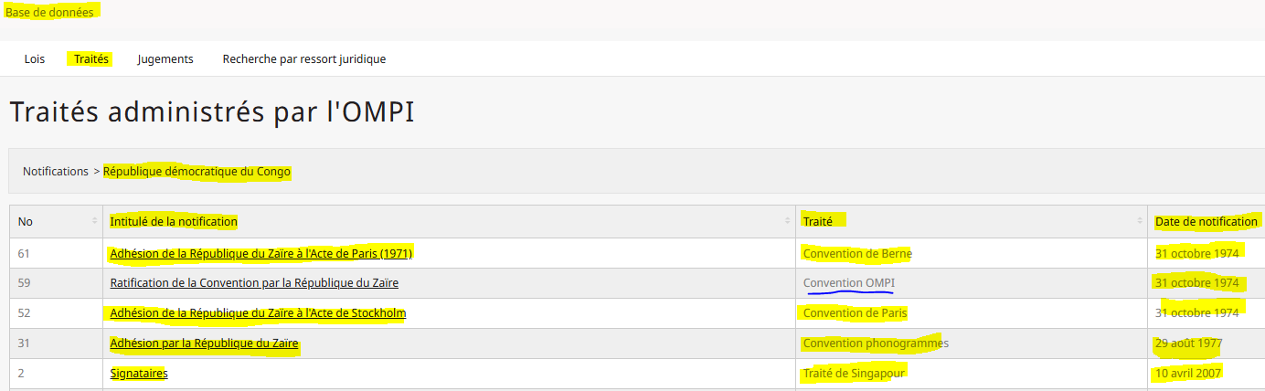
Le Paysage de la Propriété Intellectuelle de la RDC: L’adhésion aux Traités de l’OMPI

Slide 34
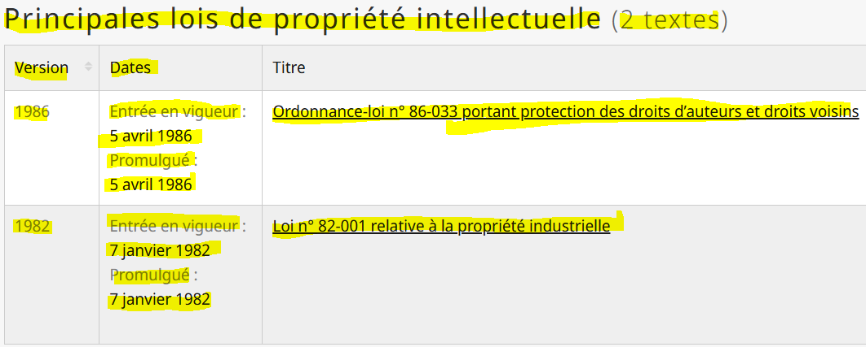
Le Paysage de la Propriété Intellectuelle de la RDC: Les Principales Lois Nationales

Slide 35
Le Paysage de la Propriété Intellectuelle de la RDC: Pas d’Office National de la Propriété Intellectuelle
Sur les 193 pays members de l’OMPI, la RDC est le SEUL pays qui n’a pas d’office national de la propriété intellectuelle
Cette question est plutôt gérée par la Division de la Propriété Industrielle qui est une structure administrative au sein de Ministère de l’Industrie
La RDC n’est pas membre d’une Organisation régionale africaine de Propriété Intellectuelle (OAPI, ARIPO)
La RDC est donc totalement isolée sur ce plan!
Par rapport au droit d’auteur, la SOCODA existe (bravo à la RDC), mais à l’instar de toute structure, la SOCODA devrait être renforcée afin d’améliorer sensiblement les conditions d’existence de tous les artistes congolais!

Slide 36
Le Paysage de la Propriété Intellectuelle de la RDC
La RDC est absente de quatre systèmes internationaux de propriété intellectuelle:
Le Système international PCT pour les brevets
Le Système international des marques - Madrid
Le Système international des dessins et modèles industriels – La Haye
Le Système international des appellations d’origine et des indications géographiques - Lisbonne

Slide 37
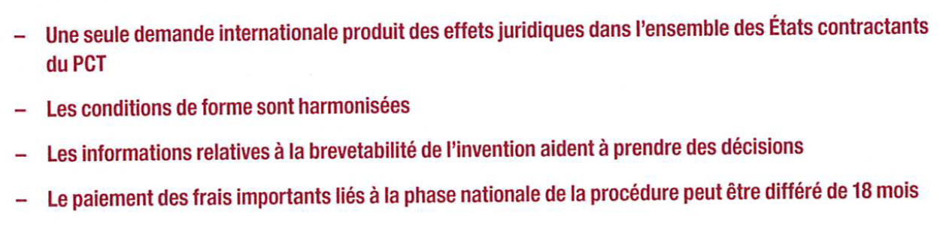
Système de Washington (PCT): Brevets: Avantages

Slide 38
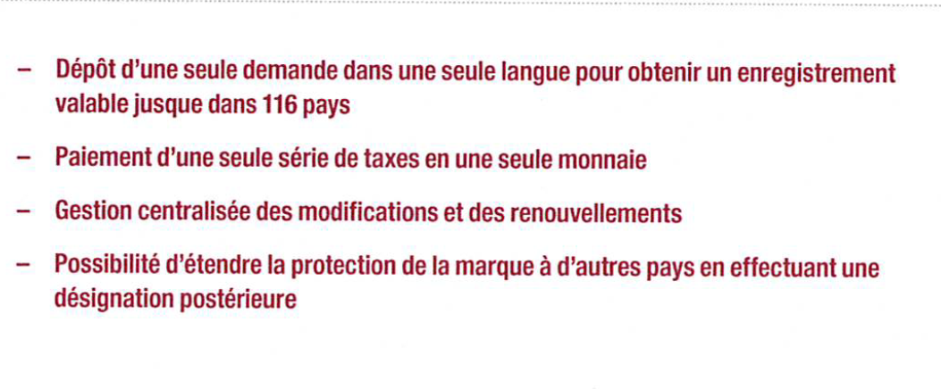
Système de Madrid (Marques): Avantages

Slide 39
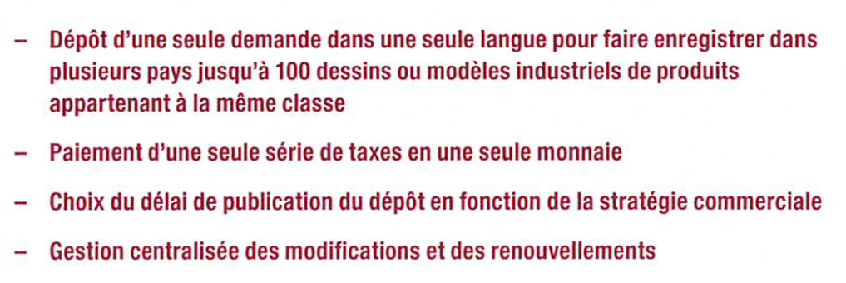
Système de la Haye (Dessins et Modèles Industriels): Avantages

Slide 40
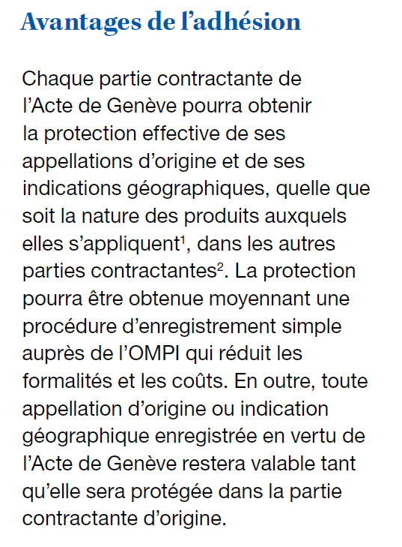
L’Acte de Genève de l’Arrangement de Lisbonne (Appellations d’origine et indications géographiques)

Slide 41
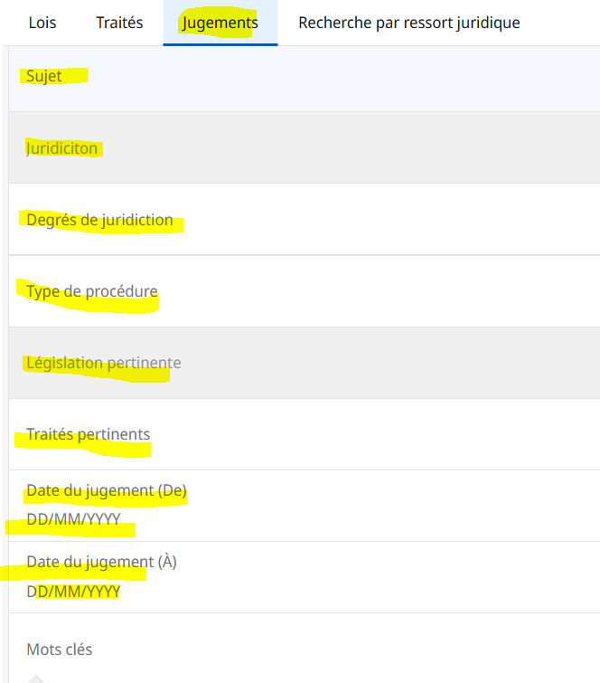
La RDC vue de l’OMPI: Jugement (Jurisprudence): AUCUN

Slide 42
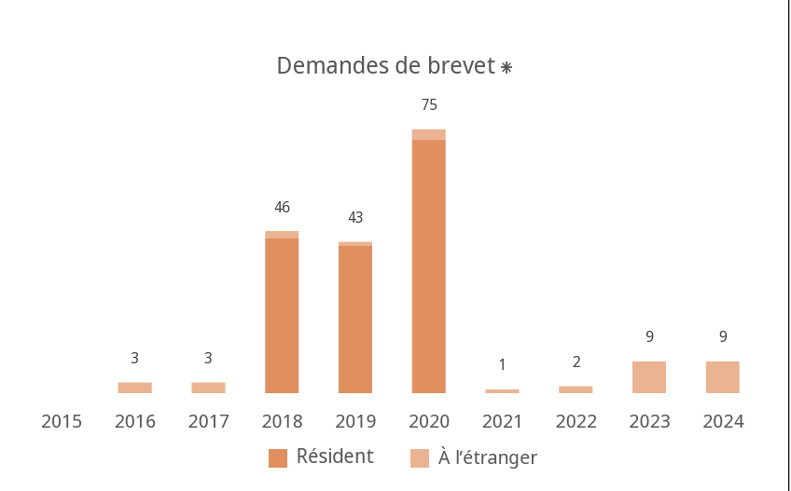
La RDC vue de l’OMPI: Dépôt des Brevets (Novembre 2025)

Slide 43
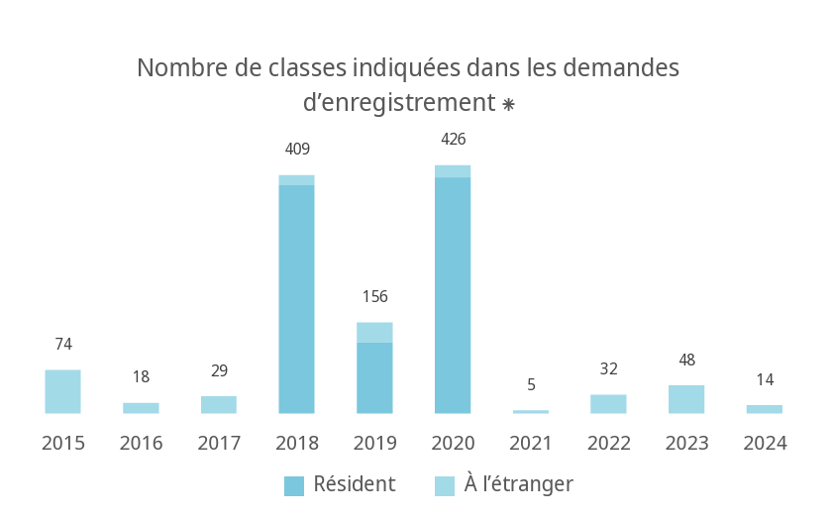
La RDC vue de l’OMPI: Dépôt des Marques (Novembre 2025)

Slide 44
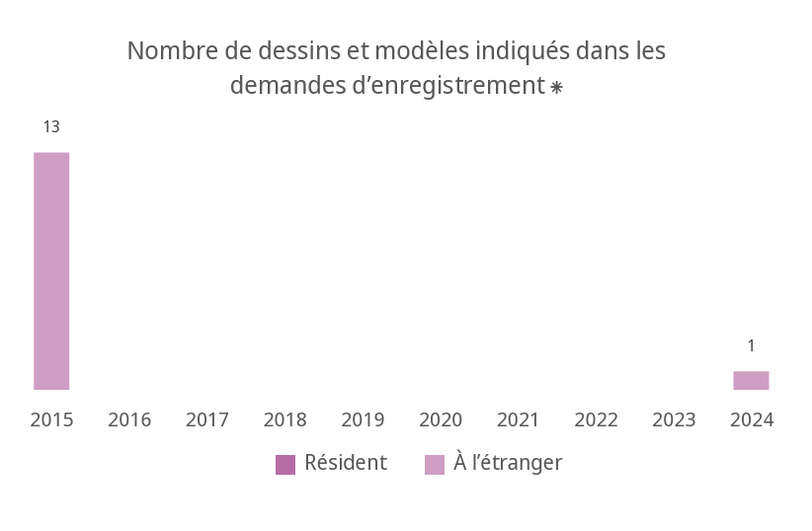
La RDC vue de l’OMPI: Dépôt des Dessins et Modèles Industriels (Novembre 2025)

Slide 45
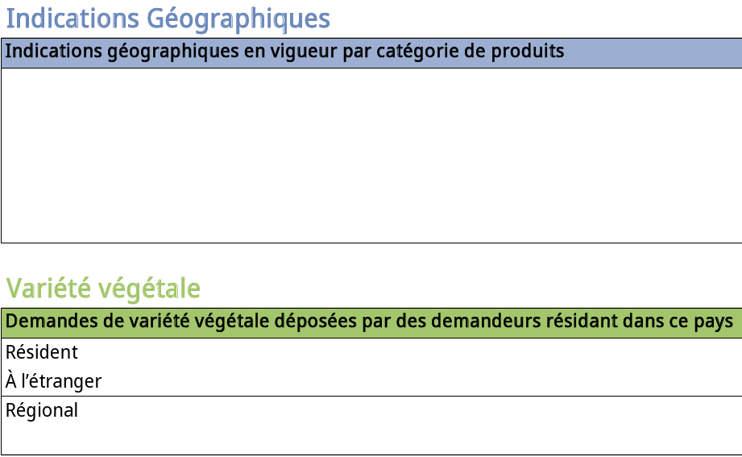
La RDC vue de l’OMPI: Indications Géographiques et Variétés Végétales (Novembre 2025): AUCUNE

Slide 46
Conclusion
La RDC, un géant territorial et en ressources naturelles, devrait créer un écosystème d’innovation pour stimuler la recherche et la créativité, créer des entreprises et protéger les droits de propriété intellectuelle
La RDC devrait mettre à jour ses lois en matière de propriété intellectuelle, créer un office national de la propriété intellectuelle pour pouvoir attribuer des titres de protection crédibles
La RDC ne devrait pas être isolée dans le monde de la propriété intellectuelle; elle devrait rejoindre les autres pays membres de l’OMPI, celle-ci étant une structure de coopération
La RDC est propriétaire de ses matières premières, mais ce sont les autres pays qui ont la propriété intellectuelle sur ses ressources naturelles (la RDC doit alors conquérir ce domaine)
La RDC devrait élaborer une stratégie nationale de développement qui cadre avec ses besoins existentiels

Slide 47
L’information en matière de brevets et les objectifs nationaux en matière de développement et de technologie: Comment la RDC peut passer d’un PMA à un Pays émergent?
ELANGI BOTOY ITUKU
Administrateur chargé de l’Information en matière de propriété industrielle
Division de l’Appui à la Technologie et à l’Innovation
Département de la Propriété Intellectuelle au service des Innovateurs
Organisation Mondiale de la Propriété Intellectuelle (OMPI)
KINSHASA – LE 29 AVRIL 2026

Slide 48
Sommaire
Introduction
Exemple d’un objectif en matière de développement et de technologie
L’information en matière de brevets: Le secret des miracles économiques mondiaux
  Le cas des pays asiatiques
  D’autres stratégies inspirantes en Asie et en Amérique latine
  Certains pays africains commencent à montrer la voie
  La RDC peut aussi faire la même chose
Conclusion

Slide 49
Exemple d’un objectif en matière de développement et de technologie
EXEMPLE CONCRET: Un pays possède plusieurs ressources naturelles (or, diamant, cuivre, cobalt, café, cacao, etc.)
Ce pays a toujours exporté ces matières premières à l’état brut et sa population figure parmi les plus pauvres de la planète
Ce pays souhaite améliorer les conditions d’existence de sa population
Pour rompre avec l’exportation de ses matières brutes, ce pays devrait changer de stratégie nationale en se positionnant dans les chaînes de valeur mondiales (pas forcément au sommet, mais petit à petit)
Ainsi, pour chaque matière première précitée, il devrait étudier combien d’étapes existent dans une chaîne de valeur de transformation et se donner des moyens pour escalader cette chaîne

Slide 50
L’information en matière de brevets: Le secret des miracles économiques mondiaux: Le cas des pays asiatiques

Slide 51
Le Japon: Le Phénix qui renaît des cendres
Période : 1950-1980
Stratégie : Analyse systématique des brevets occidentaux
Réorganisation du JPO (Japan Patent Office) ultra-performant
Patent mapping industriel organisé
Résultat : Rattrapage technologique en électronique, automobile, robotique
Formation d'ingénieurs à la veille brevets

Slide 52
Le Japon: Le Phénix qui renaît des cendres
Le JPO est au cœur du miracle économique japonais
Explosion du nombre de dépôts de brevets
Soutien aux grandes entreprises technologiques japonaises
Protection des innovations dans les domaines technologiques précités
Ouverture internationale (participation accrue aux accords internationaux sur la PI, harmonisation progressive avec le système américain et européen

Slide 53
Le Japon: Le Phénix qui renaît des cendres
La période 1950-1980: Le Japan Patent Office (Office Japonais des brevets) passe d’une institution reconstruite à un pilier stratégique de l’innovation japonaise, accompagnant la montée du Japon comme puissance industrielle mondiale!

Slide 54
La Corée du Sud
L'histoire de la Corée du Sud :
En 1960, la Corée du Sud était plus pauvre que le Ghana Son PIB par habitant était de 79 dollars américains
Pas de ressources naturelles
Pas de technologies
Un pays dévasté par une guerre sanglantes (Guerre de deux Corées, 1953)
La moitié de la population vivait avec moins d'un dollar par jour

Slide 55
La Corée du Sud: Que s’est-il passé?
En 1977, la Corée a créé le KIPO (Korean Intellectual Property Office), son office de propriété intellectuelle, avec une mission révolutionnaire : former des milliers d’ingénieurs à analyser systématiquement les brevets étrangers pour comprendre comment fonctionnaient les technologies de pointe (donc, ils se positionné directement au sommet des chaînes de valeur mondiales)
Ils n’ont pas volé, ils n’ont pas fait de la contrefaçon, ils n’ont pas attendu l’aide internationale, mais ils ont lu et ils ont compris; Ils ont appris et ils ont amélioré!
Dans les années 1970-1980, chaque grande université coréenne avait un département dédié à l’analyse de brevets et chaque entreprise coréenne employait plus d’analystes de brevets que certains pays n’en avaient au total

Slide 56
La Corée du Sud: Le résultat
Aujourd’hui, 60 ans plus tard :
La Corée du Sud est la 10ème économie mondiale
PIB par habitant : 32 000 dollars (multiplié par 400)
Samsung, LG, Hyundai, Kia sont des géants mondiaux
Le pays dépose plus de 200 000 brevets par an – plus que toute l’Afrique et l’Amérique latine réunies
5ème déposant mondial de brevets
Et voici le secret que peu de pays africains connaissent : 70% de leur recherche et développement dans les années 1970-1990 était basée sur l’analyse de brevets existants accessibles gratuitement

Slide 57
La Corée du Sud: Le résultat
Le fondateur de Samsung, Dr. Kun-Hee Lee, l’a dit clairement : « Nous n’avons pas réinventé la roue. Nous avons lu comment les autres l’avaient inventée, compris les principes techniques, identifié les faiblesses, puis créé une meilleure roue que nous avons brevetée »

Slide 58
Singapour: De l’expulsion à la prospérité
1965: Singapour est expulsé de la Malaisie
C’est une île minuscule
Pas de ressources naturelles
Pas d’arrière-pays agricole
Pas de technologies
Même l’eau potable doit être importée de Malaisie
Le Premier ministre Lee Kuan Yew pleure à la télévision nationale et le monde parie sur l’échec de cette petite nation

Slide 59
Singapour: Qu’est-ce qui s’est passé?
Ils créent une stratégie nationale d’accès et d’exploitation de l’information brevets
Ils forment des « patent scouts » – des éclaireurs de brevets – qui analysent jour et nuit les tendances technologiques mondiales pour identifier les niches où Singapour peut se positionner
Ils se posent la question : « Dans quels domaines les brevets ont-ils expiré ? Quels sont les domaines où les technologies sont sous-exploitées ? Où pouvons-nous apporter une valeur ajoutée ? »

Slide 60
Singapour: Résultat stupéfiant
Aujourd’hui, moins de 60 ans plus tard:
Singapour a le 3ème PIB par habitant au monde : 72 000 dollars
C’est devenu un hub mondial de biotechnologie, de semi-conducteurs et de technologies vertes
Port le plus efficace au monde (grâce à des technologies brevetées adaptées)
Hub de raffinage pétrochimique (sans une goutte de pétrole !)
Leur secret ? 50% de leurs innovations actuelles proviennent de recherches basées sur l’analyse de brevets existants accessibles gratuitement via les bases de données mondiales dont PATENTSCOPE de l’OMPI
Depuis 2020, c’est un ressortissant de ce petit pays qui est le Directeur Général de l’OMPI

Slide 61
La Chine: L’Ascension du siècle
1985: La Chine sort de décennies d’isolement et de la Révolution Culturelle
Elle est technologiquement très en retard
Elle produit 0.3 brevet par million d’habitants – presque rien

Slide 62
La Chine: Quelle est la stratégie nationale?
Le gouvernement chinois lance le Programme 863 : analyse systématique des brevets mondiaux dans 7 secteurs stratégiques (biotechnologie, espace, technologies de l’information, laser, automatisation, énergie, nouveaux matériaux)
Formation de millions d’ingénieurs à la recherche de brevets en profitant de l’accès gratuit aux bases de données mondiales dont PATENTSCOPE de l’OMPI
Obligation pour chaque projet de recherche de commencer par une analyse de brevets

Slide 63
La Chine: Résultat spectaculaire
De 0.3 brevet par million d’habitants en 1985, la Chine est aujourd’hui le premier déposant mondial de brevets avec 1.6 million de brevets par an – plus que les États-Unis, le Japon et la Corée du Sud réunis ! (C’est depuis décembre 2010 que la Chine avait battu le record centenaire détenu par les Etats-Unis, l’Office Européen des Brevets (OEB) et le Japon)
Huawei, une entreprise qui n’existait pas en 1987, dépose aujourd’hui à elle seule 7 000 brevets/an, donc plus que la plupart des pays africains
85% des innovations chinoises des années 1990-2010 s’appuyaient sur l’analyse et l’amélioration de brevets étrangers expirés (DP) ou sous-exploités!

Slide 64
L’Inde: Du désastre sanitaire à la pharmacie du monde
1970: L’Inde importe 100% de ses médicaments
Les multinationales pharmaceutiques occidentales fixent les prix, par exemple, un traitement contre le cancer coûte plus qu’une maison
Les médicaments contre le paludisme sont inabordables pour 90% de la population

Slide 65
L’Inde: Que fait l’Inde?
Elle forme massivement des chimistes à analyser les brevets pharmaceutiques pour développer des procédés alternatifs parfaitement légaux
Elle crée le National Institute of Patent Information and Training
L’Indian Patent Act de 1970 autorise la copie des procédés (pas les produits), ce qui pousse les scientifiques indiens à devenir experts en analyse de brevets pour trouver des voies alternatives de synthèse

Slide 66
L’Inde: Que fait l’Inde?
Aujourd’hui, l’Inde est la « Pharmacie du monde »
Elle produit 20% des médicaments génériques mondiaux
Son industrie pharmaceutique pèse 50 milliards de dollars par an
Cipla, Ranbaxy, Dr. Reddy’s sont des multinationales
De 500 brevets/an (1970) → 50 000 brevets/an (2023)
Et surtout : des millions de vies africaines sauvées grâce aux génériques indiens contre le VIH/SIDA, la tuberculose, le paludisme – tout cela rendu possible par l’exploitation intelligente de l’information en matière de brevets
Quand les médicaments occidentaux contre le VIH coûtaient 10 000 dollars par an, les sociétés de génériques indiennes les ont proposés à 300 dollars, puis à 100 dollars
Des millions notamment d’Africains leur doivent la vie!

Slide 67
Taiwan
1970: Taiwan est une économie agricole pauvre
Le pays assemble des jouets en plastique et des chaussures pour l’export !
Alors que fait le gouvernement?
  Création de l’Industrial Technology Research Institute (ITRI) en 1973, avec un département spécial d’analyse de brevets électroniques américains et japonais
  Politique de « follow-fast » : identifier dans les brevets les technologies émergentes, copier légalement les bases, puis améliorer rapidement et breveter les améliorations

Slide 68
Taiwan: Rétombées spectaculaires
TSMC (Taiwan Semiconductor Manufacturing Company) : Leader mondial absolu
92% des puces électroniques avancées mondiales sont fabriquées à Taiwan
Votre smartphone, votre ordinateur, votre voiture électrique – les puces viennent probablement de Taiwan
De l’économie agricole à la 4ème réserve de devises mondiales
De 100 brevets/an (1970) à 60 000 brevets/an (2023)

Slide 69
D’autres stratrégies inspirantes (suite)
BRÉSIL : Embrapa (Institut de Recherche Agricole) a transformé le Cerrado stérile en grenier du monde en analysant et adaptant des technologies brevetées
Embraer (aéronautique) : 3ème constructeur mondial, né de l’analyse de brevets Boeing et Airbus
De 3 000 brevets/an à 25 000 brevets/an
ISRAËL : Du désert et des conflits à la « Start-up Nation » avec 140 licornes pour 9 millions d’habitants
Culture nationale d’analyse de brevets surtout au sein de l’armée (Unité 8200) (1 900 brevets par million d’habitants)

Slide 70
Certains pays africains suivent la même voie

Slide 71
L’Île Maurice: Le Miracle post-sucre
1980 : Petite île, économie dépendante à 40% du sucre, vulnérable, futur incertain
Stratégie : Création de CATI, formation massive en propriété intellectuelle, analyse systématique de brevets dans les biotechnologies marines, le textile, la fintech (= contraction de finance et de technologie c’est-à-dire une entreprise qui utilise la technologie pour améliorer ou remplacer des services bancaires traditionnels)

Slide 72
L’Île Maurice: Résultat aujourd’hui
PIB par habitant : 11 000 dollars (le plus élevé d’Afrique après les Seychelles)
Seulement 3% du PIB vient du sucre alors que 70% vient des services à haute valeur ajoutée
500 brevets par million d’habitants – le meilleur ratio africain
Biotechnologie marine : 150+ brevets (cosmétiques d'algues, nutraceutiques)
Hub fintech régional!
Citation d’un responsable mauricien : « Nous avons utilisé l’information en matière de brevets comme GPS pour notre transformation économique. »

Slide 73
KENYA : M-Pesa
2007: Safaricom analyse des milliers de brevets de paiement mobile, de transfert d’argent et de systèmes bancaires
Résultat : Lancement de M-Pesa
Aujourd’hui :
  50 millions d’utilisateurs en Afrique
  Plus de transactions que Western Union sur le continent
  A généré 200+ brevets kenyans dérivés
  Modèle copié dans 10+ pays
  A transformé l’économie kenyane

Slide 74
KENYA : Silicon Savannah
M-KOPA (énergie solaire prépayée) : Analyse de brevets d’énergie distribuée → 1.5 million de foyers connectés → modèle exporté dans 8 pays africains
Nairobi est devenue la « Silicon Savannah » :
  200+ startups tech
  8 CATI opérationnels

Slide 75
Afrique du Sud : Leader continental
7 500 brevets par an – 1er pays africain
3 500+ brevets en technologies minières (analyse systématique des brevets notamment australiens et canadiens)
Technologies platine et or : procédés propres brevetés
Université du Cap : 200 millions Rand/an en royalties de brevets
CSIR (Conseil pour la recherche scientifique et industrielle) « 70% de nos innovations minières viennent de l'amélioration de technologies brevetées ailleurs »

Slide 76
Le Maroc: Le champion maghrébin
1 800 brevets/an – leader Afrique du Nord
Hub automobile africain (Renault, PSA, Ford) grâce à des ingénieurs formés à l’analyse des brevets
Leader africain en énergies solaires : complexe Noor (analyse systématique des brevets espagnols et allemands)
Technologies de valorisation des phosphates : 400+ brevets
1er pays africain en dépôts de brevets verts

Slide 77
La Tunisie: La Silicon Valley du Maghreb
Startup Act 2018 : meilleure législation africaine
8 CATI créés avec l’OMPI
1,500 brevets/an (vs 300 en 2010)
1,200+ startups créées depuis 2018
Leader africain en cybersécurité

Slide 78
Quel est le point commun de ces miracles?
Ce n’est pas la richesse naturelle: Singapour n’a rien, la Corée non plus et Taiwan non plus!
Ce n’est pas l’aide internationale: Ces pays se sont développés souvent malgré l’absence d’aide massive
Ce n’est pas la taille: Singapour a 6 millions d’habitants, Île Maurice en a 1.3 million
Ce n’est pas la chance: Ces transformations ont pris 5, 10, 20, 30, 40 ans de travail acharné
C’est l’accès organisé et l’exploitation stratégique de l’information en matière de brevets qui est le moteur de leur développement!
Ces pays ont compris une vérité simple mais puissante que l’OMPI, à travers ce séminaire, veut graver dans vos esprits aujourd’hui (voir la diapositive suivante)

Slide 79
Quel est le point commun de ces miracles?
Dans les 150 millions de documents de brevets accessibles gratuitement notamment à travers PATENTSCOPE, il y a des solutions à presque tous nos problèmes techniques et économiques
Comment améliorer le rendement du cacao dans les climats tropicaux ? La réponse technique est dans les brevets
Comment transformer l’anacarde localement (noix de cajou) pour créer de la valeur ajoutée ? C’est dans les brevets
Comment purifier l’eau à bas coût dans les zones rurales ? C’est dans les brevets
Comment produire de l’énergie solaire adaptée à nos besoins africains ? C’est dans les brevets
Comment traiter les maladies tropicales négligées ? C’est dans les brevets
Comment développer des applications mobiles de paiement ? C’est dans les brevets

Slide 80
La RDC peut aussi faire la même chose
On l’a déjà vu plus haut que la RDC est un scandale géologique
Elle a une population parmi les plus intelligentes et les plus créatrices au monde
Elle a un gouvernement qui souhaite diversifier son économie
Dès ce jour, la RDC devrait matérialiser sa stratégie nationale de développement, en suivant les exemples des autres pays mentionnés ici
Dans les diapositives suivantes, nous allons rapidement un domaine où la RDC peut devenir une grande puissance mondiale

Slide 81
Le Manioc: L’exploitation des technologies agricoles continues dans PATENTSCOPE
Selon la FAO, le Congo (RDC) produit entre 30 et 40 millions de tonnes par an, derrière le Nigeria (environ 60 millions de tonnes/an) et devant la Thaïlande (env. 30 millions de tonnes/an
Le manioc peut alimenter une industrie de plusieurs milliards de dollars
La majorité de la production est consommé localement ou est très peu transformée
La vraie richesse depend de la transformation industrielle, encore limitée aujourd’hui
La RDC peut analyser et utiliser les technologies de transformation du manioc, fabriquer et commercialiser les produits dérivés suivants avec des rétombées considérables!

Slide 82

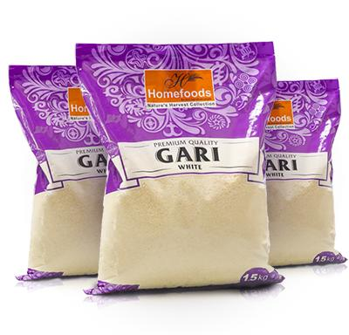

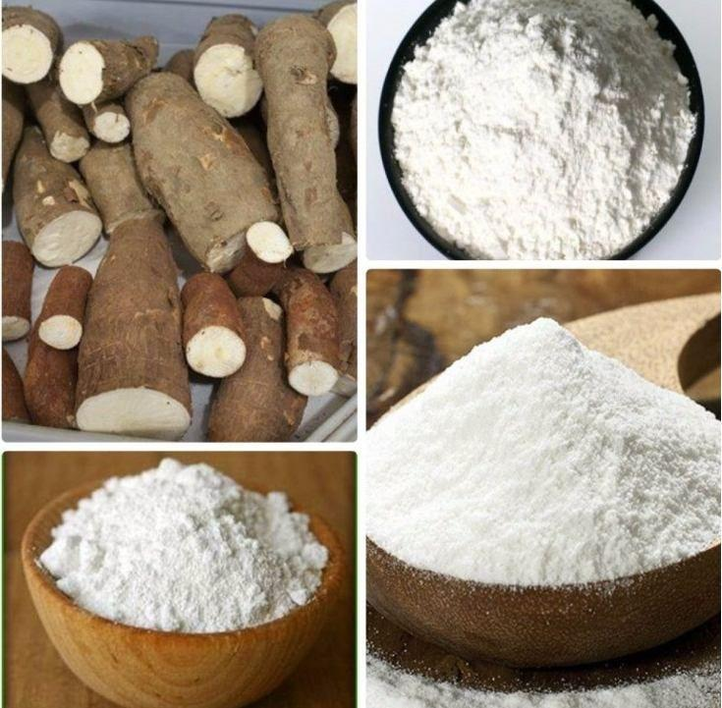
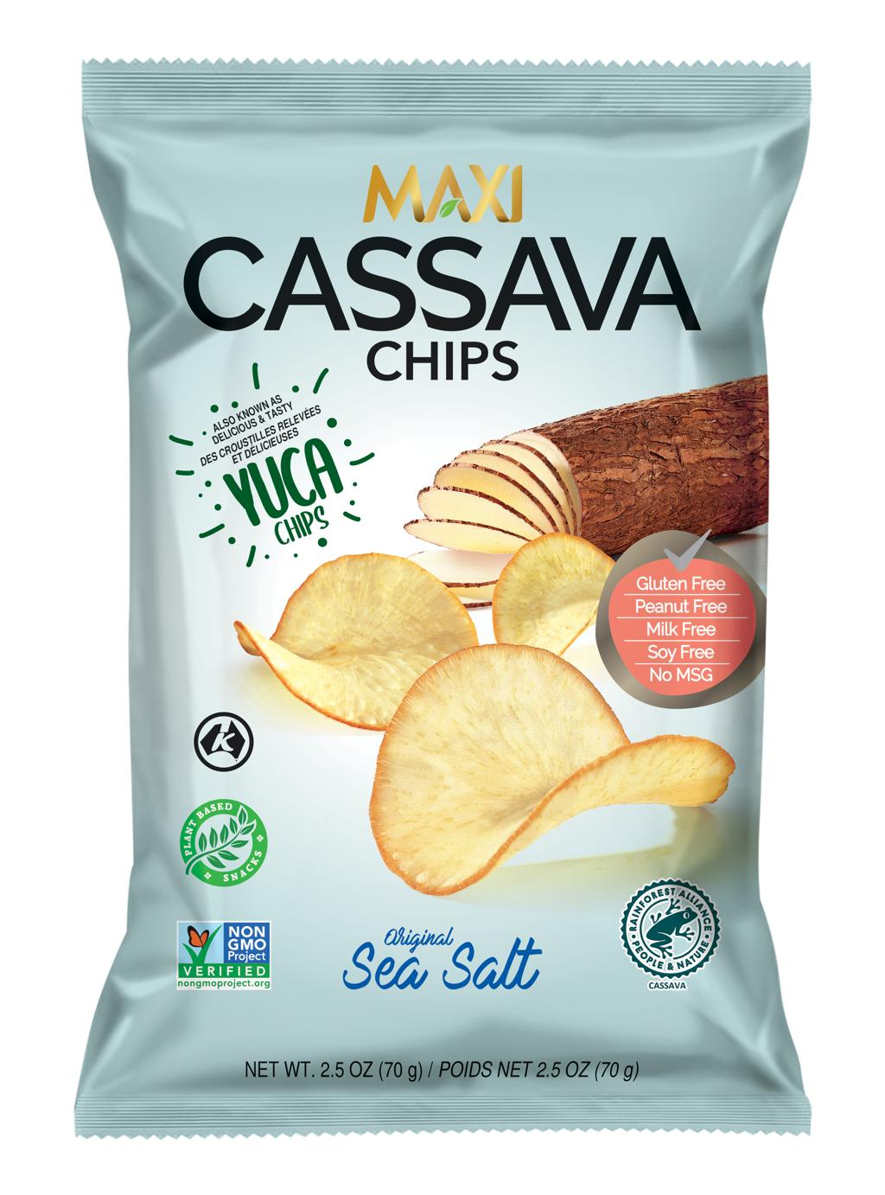
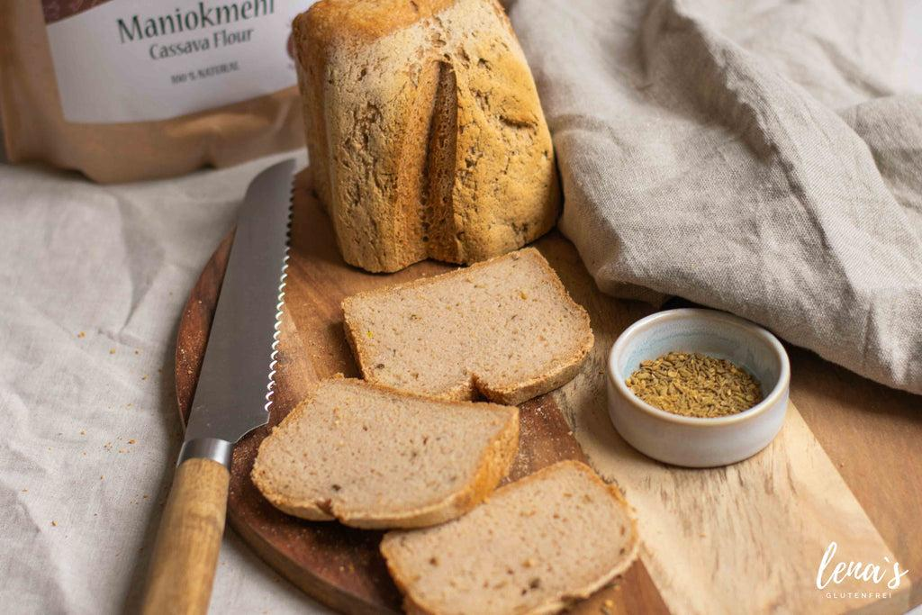

Gari, Farine, Amidon, Chips, Pain & pâtisserie

Slide 83
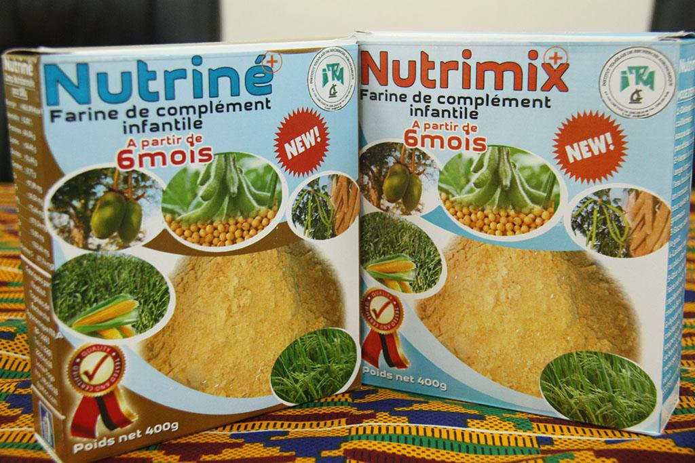
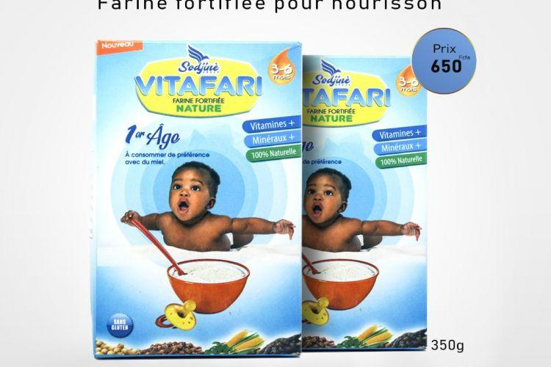

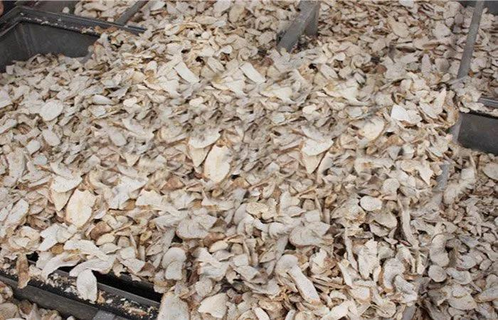
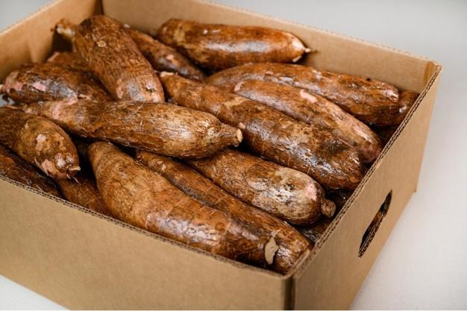
Farine enrichie pour enfants, bioethanol (carburant), cossettes (export brut amélioré)

Slide 84
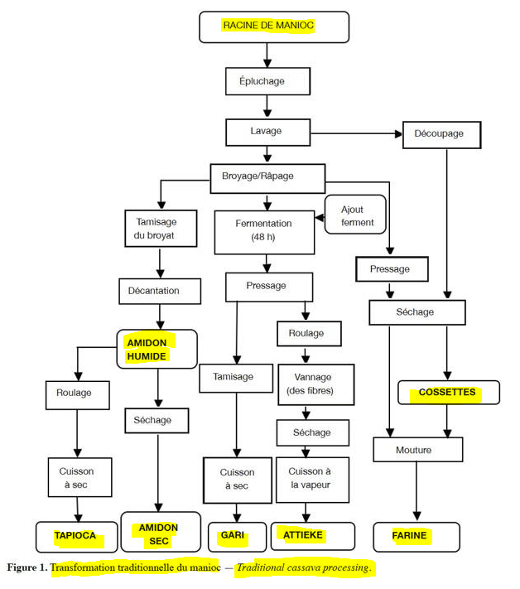
Processus de Transformation

Slide 85
PATENTSCOPE: Base de données de l’OMPI
130+ millions de technologies
  SECTION A — NECCESITES COURANTES DE LA VIE (produits et procédés agricoles, alimentaires, pharmaceutiques et cosmétiques): +22 millions de technologies
  SECTION B — TECHNIQUES INDUSTRIELLES DIVERSES; TRANSPORTS (véhicules, bateaux, avions, routes, maisons, machines-outils, meulage, polissage, outils à main, outils de coupe manuels, etc.): +32 millions de technologies
  SECTION C — CHIMIE; METALLURGIE (traitement de l'eau, des eaux usées, du verre, de la laine minérale ou de laitier, des ciments, du béton, de la pierre artificielle, des céramiques, des réfractaires, des engrais, du pétrole, du gaz, des industries du sucre, etc.): +17 millions de technologies
  SECTION D — TEXTILES; PAPIER (fils naturels ou artificiels, filature, tissage, cordes, fabrication du papier, traitement du textile, dentelle, tricot, couture, etc.): +2.5 millions
  SECTION E — CONSTRUCTIONS FIXES (construction, construction de routes, de voies ferrées ou de ponts, ingénierie hydraulique, fondations, travaux de terrassement, adduction d'eau, serrures, clés, fenêtre ou porte, etc.): +7 millions de technologies
  SECTION F — MECANIQUE; ECLAIRAGE; CHAUFFAGE; ARMEMENTS; SAUTAGE:
  +14.5 millions de technologies
  SECTION G — PHYSIQUE (ET INFORMATIQUE): +27 millions de technologies
  SECTION H — ELECTRICITE: +24 millions de technologies

Slide 86
Combien rapportent 30–40 millions de tonnes de manioc ?
On regarde 3 scénarios réalistes :
Cas 1 : Vente brute (situation actuelle)
Prix moyen : 80 à 120 $/tonne
➡️ 30–40 millions tonnes = 2,4 à 4,8 milliards $/an
Problème :
  pertes élevées
  très faible valeur ajoutée

Slide 87
Combien rapportent 30–40 millions de tonnes de manioc ?
On regarde 3 scénarios réalistes :
Cas 2 : Transformation intermédiaire (farine, gari, cossettes)
Valeur moyenne : 300 à 500 $/tonne
➡️ 30–40 millions tonnes = 9 à 20 milliards $ / an
Déjà x3 à x5 plus de valeur

Slide 88
Combien rapportent 30–40 millions de tonnes de manioc ?
On regarde 3 scénarios réalistes :
Cas 3 : Transformation avancée (amidon, industrie, export)
Valeur : 600 à 1 200 $/tonne
➡️ 30–40 millions tonnes = 18 à 48 milliards $ / an
Conclusion revenus manioc:
Aujourd’hui : ➡️ ~3 milliards $
Potentiel réel : ➡️ jusqu’à 40+ milliards $
Donc : Le manioc peut multiplier sa valeur par 10 à 15

Slide 89
Combien d’usines faut-il pour transformer tout ça ?
On prend un modèle réaliste:
Hypothèse standard:
Une usine moyenne transforme : ➡️ 100 tonnes/jour
Sur 300 jours/an : ➡️ 30 000 tonnes/an
Calcul:
Pour 30 millions tonnes :
➡️ 30 000 000 ÷ 30 000 = 1 000 usines
Pour 40 millions tonnes :
➡️ 40 000 000 ÷ 30 000 = 1 300 usines

Slide 90
Types d’usines nécessaires: Petites unités (village / PME)
On prend un modèle réaliste:
Hypothèse standard:
Une usine moyenne transforme : ➡️ 100 tonnes/jour
Sur 300 jours/an : ➡️ 30 000 tonnes/an
Calcul:
Pour 30 millions tonnes :
➡️ 30 000 000 ÷ 30 000 = 1 000 usines
Pour 40 millions tonnes :
➡️ 40 000 000 ÷ 30 000 = 1 300 usines

Slide 91
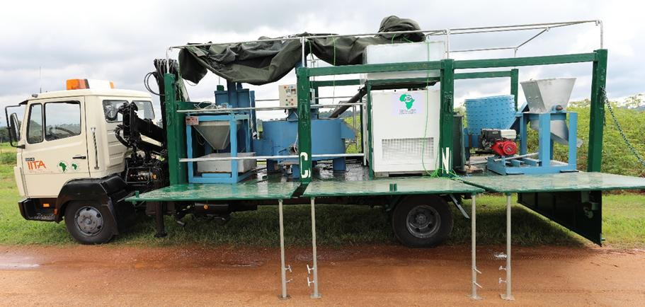
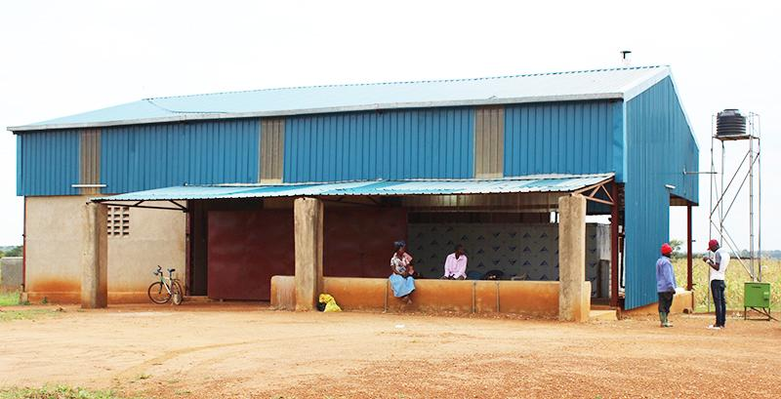
Types d’usines nécessaires: Petites Unités (Village/PME)
Capacité : 5–20 tonnes/jour
Rôle : transformation locale
Nombre : milliers nécessaires

Slide 92
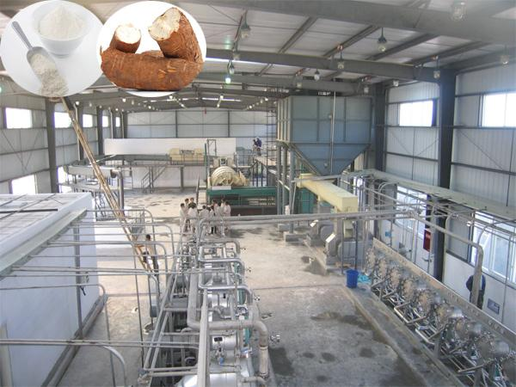
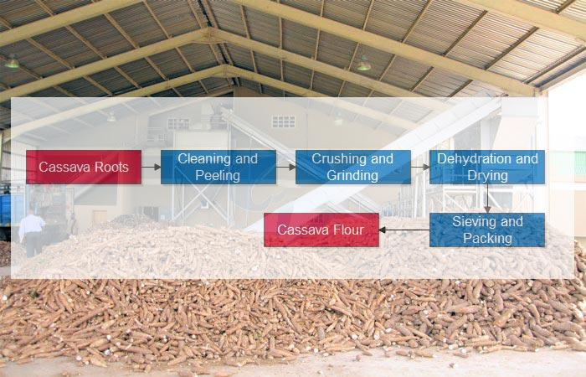
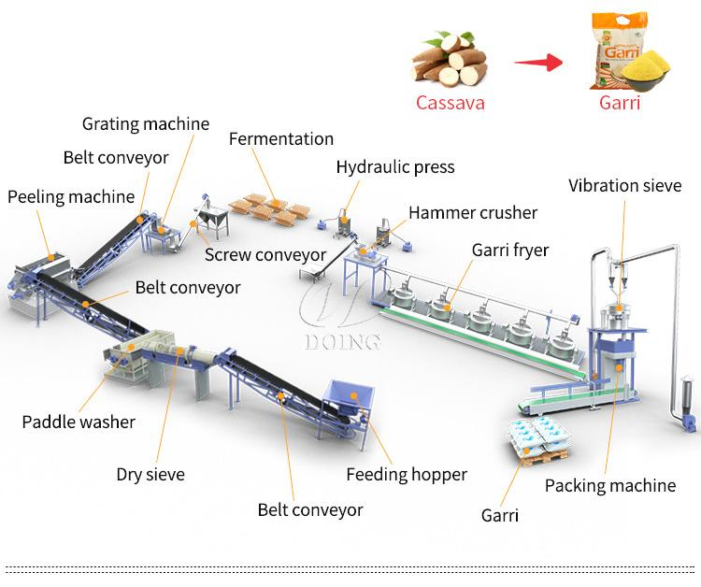
Usines moyennes
Capacité : 50–200 tonnes/jour
Rôle : marché national
Nombre : milliers nécessaires

Slide 93
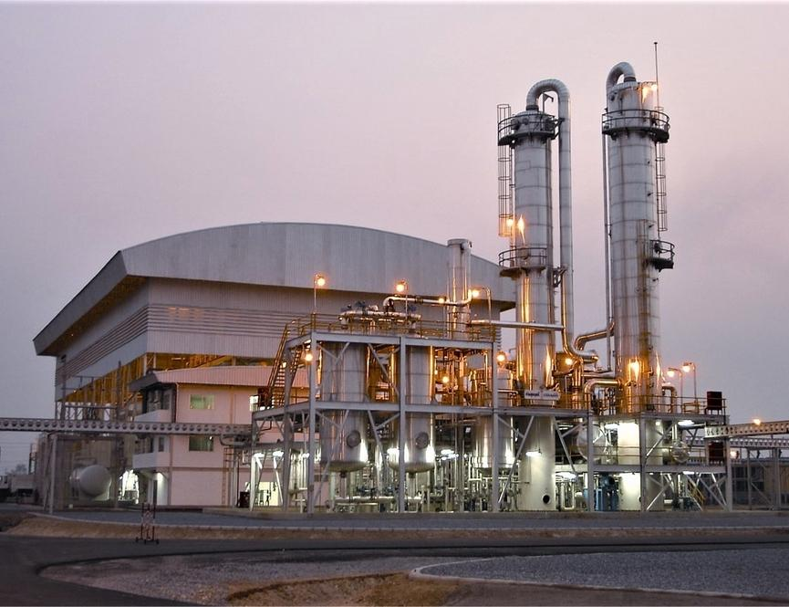
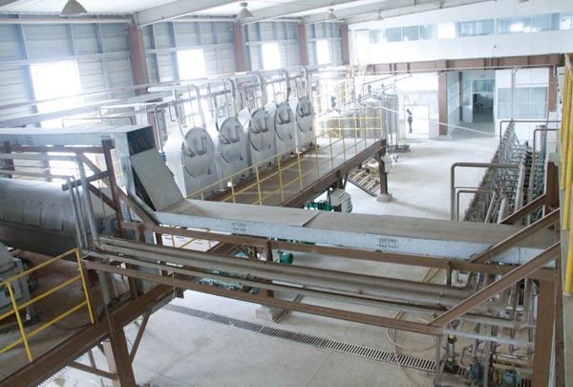
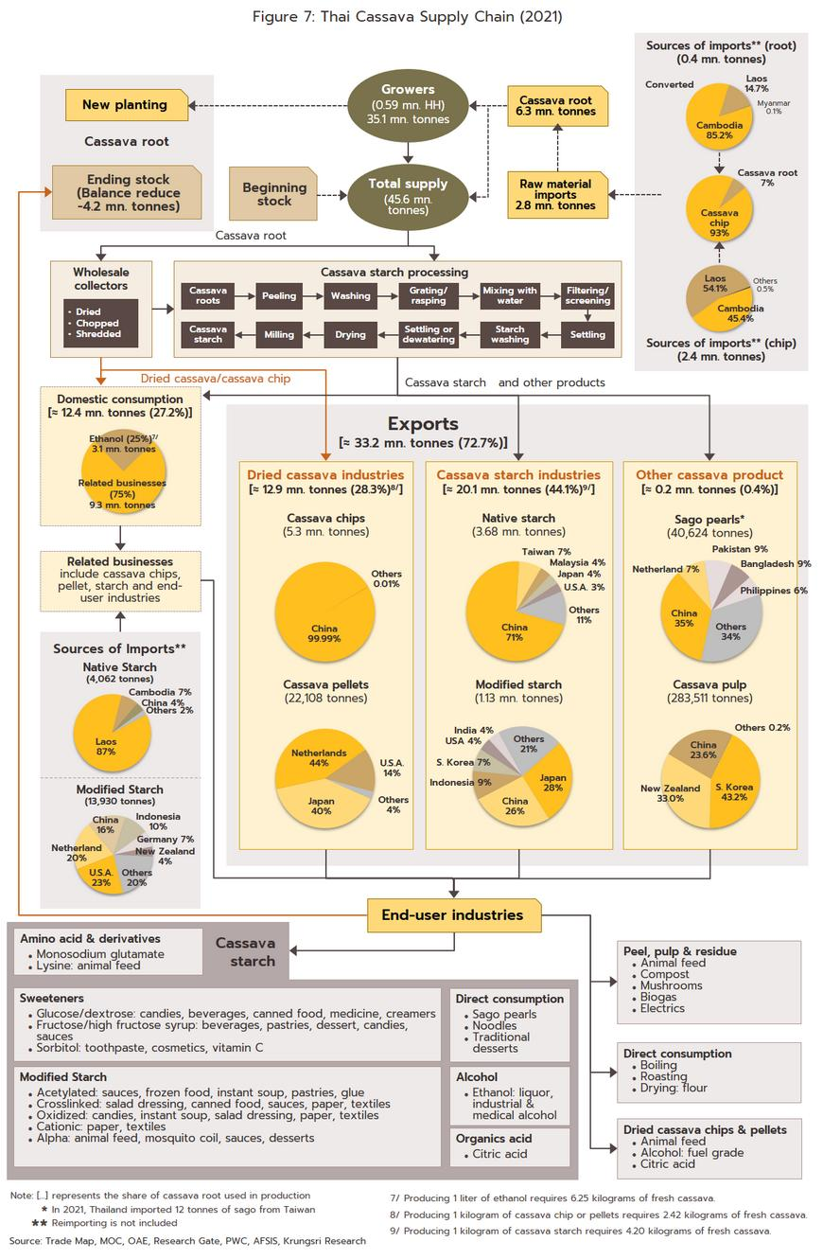
Grandes Usines Industrielles
Capacité : 300–1000 tonnes/jour
Rôle : Export, Industrie lourde
Nombre : milliers nécessaires

Slide 94
Stratégie réaliste pour la RDC
Capacité : 300–1000 tonnes/jour
Rôle : Export, Industrie lourde
Nombre : milliers nécessaires

Slide 95
Stratégie réaliste pour la RDC
La RDC n’a pas besoin de 1 000 grandes usines
Mais plutôt de :
  70 % petites unités
  25 % usines moyennes
  5 % grandes industries
Ce que ça signifie concrètement
Si la RDC structure bien :
  Des milliers de PME rurales
  Des centaines d’usines
  Quelques industries lourdes
La RDC peut alors générer :
  20 à 40 milliards $ / an
  Plusieurs millions d’emplois

Slide 96
Stratégie réaliste pour la RDC: Conclusion simple
30–40 millions tonnes = énorme richesse
Mais aujourd’hui :
➡️ peu transformée = richesse perdue
Avec industrialisation :
➡️ la RDC peut devenir une puissance agro-industrielle mondiale

Slide 97
Combien coûte une usine de transformation du manioc ?
Les coûts dépendent de :
  capacité (tonnes/jour)
  niveau d’automatisation
  produit (farine, gari, amidon…)
Petite usine (PME / village)
  Caractéristiques :
  Capacité : 1 à 5 tonnes/jour
  Produits : gari, farine, cossettes
  Coût :
  Machines : 20 000 – 70 000 $
  Installation + bâtiment : 10 000 – 30 000 $
  Fonds de roulement : 10 000 – 20 000 $
  Total : 40 000 à 120 000 $

Slide 98
Combien coûte une usine de transformation du manioc ?
Usine moyenne (semi-industrielle)
  Caractéristiques :
  Capacité : 10 à 50 tonnes/jour
  Produits : farine HQCF, amidon simple, gari industriel
  Coût :
  Machines : 250 000 – 600 000 $
  Installation complète : 200 000 – 500 000 $
  Bâtiment + logistique : 100 000 – 300 000 $
  Total : 500 000 à 1,5 million $
Une petite usine d’amidon peut coûter :
➡️ 600 000 – 800 000 $

Slide 99
Combien coûte une usine de transformation du manioc ?
Grande usine industrielle
  Caractéristiques :
  Capacité : 100 à 500+ tonnes/jour
  Produits : amidon industriel, éthanol, export
  Coût :
  Machines : 1 à 10+ millions $
  Usine complète :
  ➡️ 5 à 20 millions $+
  Exemple FAO :
  ➡️ ~736 000 $ pour petite usine industrielle (24 t/jour)

Slide 100
Résumé simple (tailles d’usines)
Niveau Capacité Invest.
Petite 1-5t/j 40k-120k$
Moyenne 10-50t/jour 500k-1,5M$
Grande 100+t/j 5M – 20 M$
Pour la RDC, je conseille de suivre trois étapes: 1) petite unite rentable; 2) réinvestir pour usine moyenne ; 3) industrialisation
N.B. Les vrais facteurs du succès: Pas seulement l’argent, mais d’abord l’énergie (E), l’approvisionnement en manioc (M), le transport (C) pour accéder au marché (E=MC

Slide 101
Conclusion directe
Oui, on peut démarrer avec :
50 000 $ (petite usine rentable)
Et monter jusqu’à :
plusieurs millions (industrie)
Le plus important :
➡️ commencer petit, scaler intelligemment

Slide 102
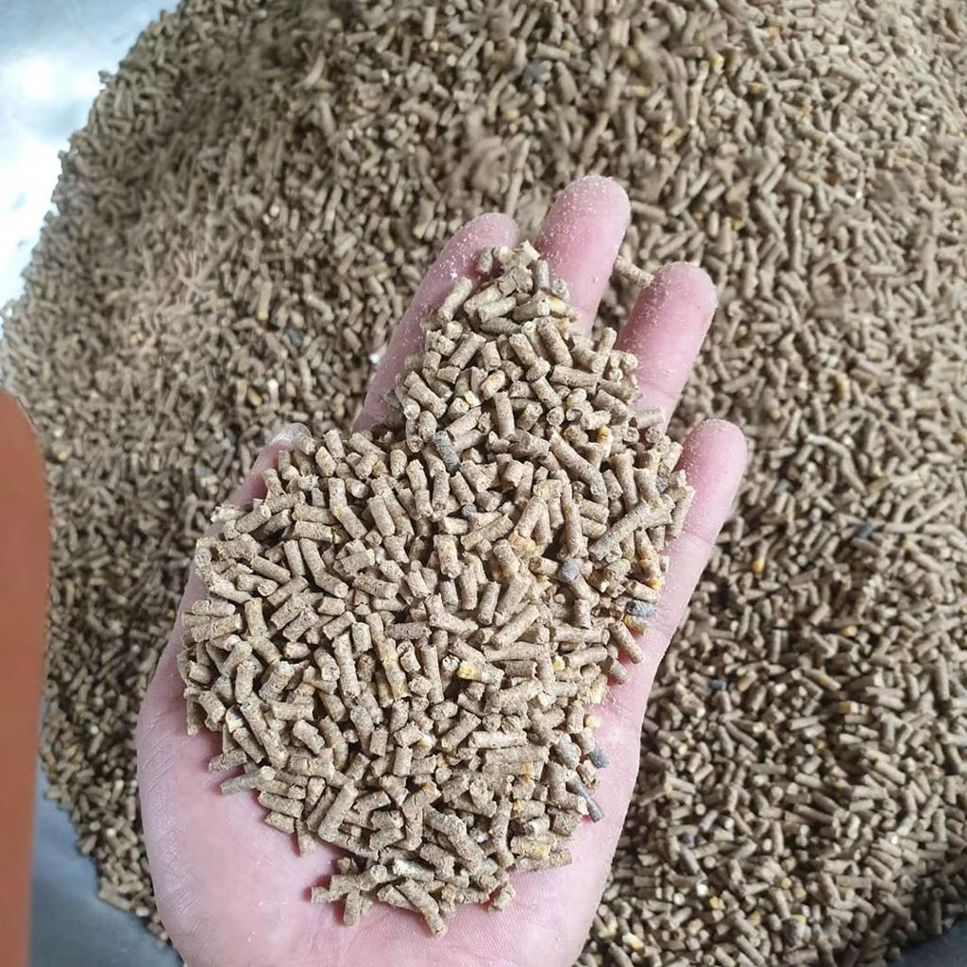
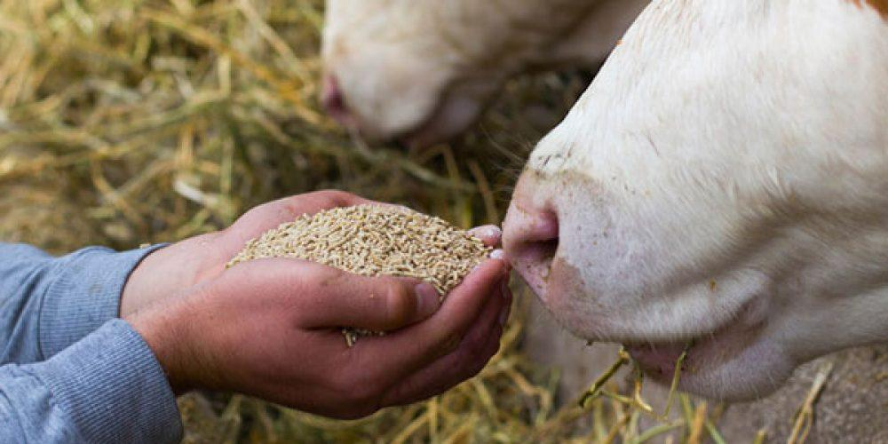
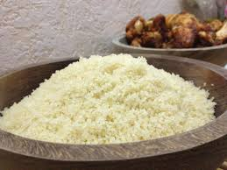

Aliment pour le bétail, Couscous Attiéké en Côte d’Ivoire)

Slide 103
La Banane Plantin
Selon la FAO, le Congo (RDC) est le premier producteur mondial de banana plantain
Près de 5 millions de tonnes par an (production nationale réelle: 4,7 millions de tonnes)
La RDC est une superpuissance agricole en plantain, mais le vrai potentiel est encore largement inexploité industriellement

Slide 104








Farine, Chips, Jus, Bière, Textile, Emballage, Alimentation animale, produit cosmétique

Slide 105
PATENTSCOPE: Base de données de l’OMPI
Les 130 millions de technologies
  SECTION A — NECCESITES COURANTES DE LA VIE (produits et procédés agricoles, alimentaires, pharmaceutiques et cosmétiques): +22 millions de technologies
  SECTION B — TECHNIQUES INDUSTRIELLES DIVERSES; TRANSPORTS (véhicules, bateaux, avions, routes, maisons, machines-outils, meulage, polissage, outils à main, outils de coupe manuels, etc.): +32 millions de technologies
  SECTION C — CHIMIE; METALLURGIE (traitement de l'eau, des eaux usées, du verre, de la laine minérale ou de laitier, des ciments, du béton, de la pierre artificielle, des céramiques, des réfractaires, des engrais, du pétrole, du gaz, des industries du sucre, etc.): +17 millions de technologies
  SECTION D — TEXTILES; PAPIER (fils naturels ou artificiels, filature, tissage, cordes, fabrication du papier, traitement du textile, dentelle, tricot, couture, etc.): +2.5 millions
  SECTION E — CONSTRUCTIONS FIXES (construction, construction de routes, de voies ferrées ou de ponts, ingénierie hydraulique, fondations, travaux de terrassement, adduction d'eau, serrures, clés, fenêtre ou porte, etc.): +7 millions de technologies
  SECTION F — MECANIQUE; ECLAIRAGE; CHAUFFAGE; ARMEMENTS; SAUTAGE:
  +14.5 millions de technologies
  SECTION G — PHYSIQUE (ET INFORMATIQUE): +27 millions de technologies
  SECTION H — ELECTRICITE: +24 millions de technologies

Slide 106
Conclusion
La propriété intellectuelle est l’arme qui égalise les chances entre les pays de la planète!
Vous pouvez avoir le droit de propriété naturelle sur toutes les matières premières du monde, mais si vous négligez le domaine de la propriété intellectuelle, les pays qui maîtrisent ce domaine auront la propriété intellectuelle sur vos matières premières puisqu’ils vont les valoriser et, partant, ils seront mille fois plus riches que vous!
L’accès à l’information en matière de brevets ou tout autre projet devrait être abordé selon une approche globale c’est-à-dire écosystémique: politique, législative/réglementaire, IM budgétaire, structurelle, infrastructurelle, pédagogique et culturelle (changement de mentalités et de pratiques)!
La RDC devrait donc suivre cette approche globale pour assurer la diversification de son économie, en suivant les exemples concrets des autres pays mentionnés ici! Cette approche est la SEULE voie qui mène vers le développement!

Slide 107
Conclusion
La propriété intellectuelle est l'outil qui stimule le développement humain et dont la conséquence est l’amélioration des conditions d’existence de l’humanité
La propriété intellectuelle permet à une société d’observer, de contrôler, de gérer pleinement son espace et de transformer ses ressources naturelles (des matières jusqu’aux produits finis) afin de résoudre tous ses problèmes existentiels au fil du temps
On peut affirmer que la propriété intellectuelle et le développement humain sont synonymes, le développement humain étant la faculté d’utiliser pleinement son potentiel intellectuel afin de relever tous les défis actuels et à venir

Slide 108
Comment l’Etat congolais peut, en pratique, à travers le point focal CATI, transformer des inventeurs, des innovateurs et des artistes congolais en millionnaires en dollars?
ELANGI BOTOY ITUKU
Administrateur chargé de l’Information en matière de propriété industrielle
Division de l’Appui à la Technologie et à l’Innovation
Département de la Propriété Intellectuelle au service des Innovateurs
Organisation Mondiale de la Propriété Intellectuelle (OMPI)
KINSHASA – LE 29 AVRIL 2026

Slide 109
MERCI DE VOTRE ATTENTION!
Ituku.elangibotoy@wipo.int

